Slide 1
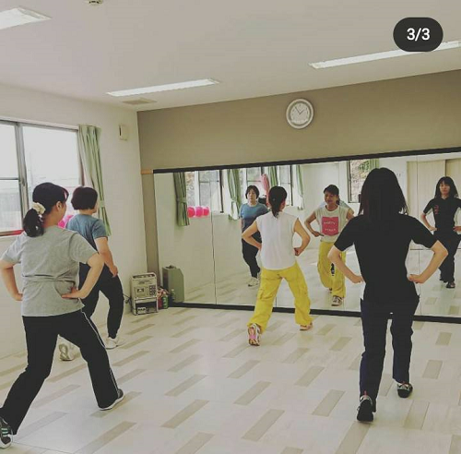
楽エアロ＆ストレッチ 体験会
売布北 美容と健康 ワークショップのお知らせ
開催日：3月24日（水）
教室増枠につき、
体験会を開催します。お気軽にお越しください！！
開催時間：14：00～１5：００
初心者大歓迎！！今、注目の有酸素運動！コロナ禍で身体がちぢこまっていませんか？音楽に合わせて、楽しくエアロビクス運動をします。
4月からは毎週開講します！ダンスを通じて、美容と健康習慣を作っていきましょう。
講師は、金曜日13：45～14：45の上本先生です。
・料金 ： １回 ￥800（税込）
・対象 ： 18歳以上
・定員 ： 8名
・持ち物 ： 運動できる服装、飲み物
・申込み ： 3月1日より受付開始（先着順）
売布北グラウンド 0797-62-6511

